Slide 1


汽车多自由度振动系统动力学分析
同济大学汽车学院
2021.01.18
谭浪淘 1853560
王天辰 1853761
贾林轩 1853688
李修齐 1853402
Dr. Professor Lijun Zhang

Slide 2
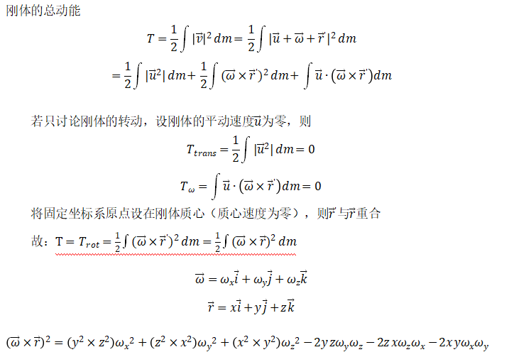
第一部分：建立系统振动微分方程
推导惯性张量矩阵（质量方阵右下角部分）
2021/01/16
汽车多自由度振动系统动力学分析

Slide 3
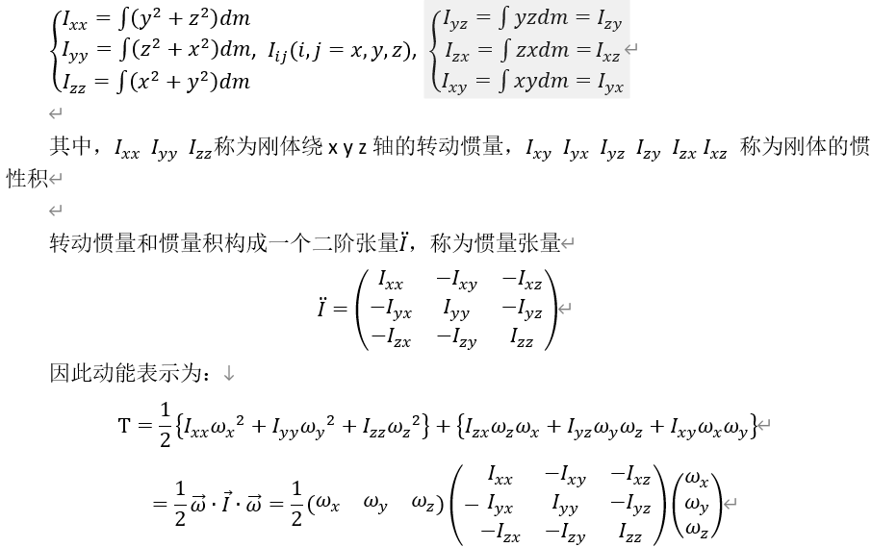
推导惯性张量矩阵
2021/01/16
汽车多自由度振动系统动力学分析

Slide 4
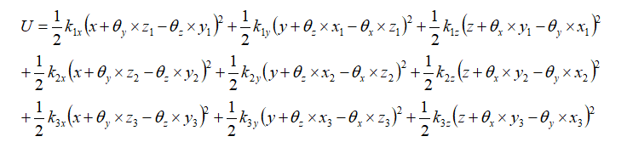
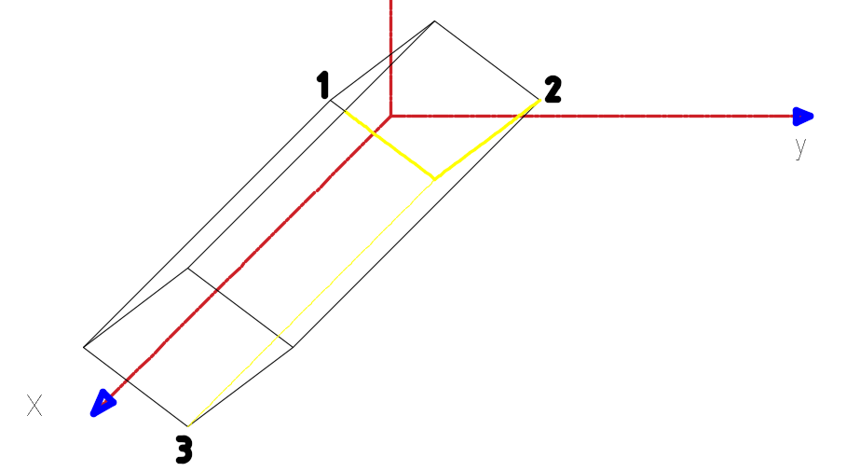
拉格朗日法求解刚度矩阵和阻尼矩阵
2021/01/16
汽车多自由度振动系统动力学分析

Slide 5
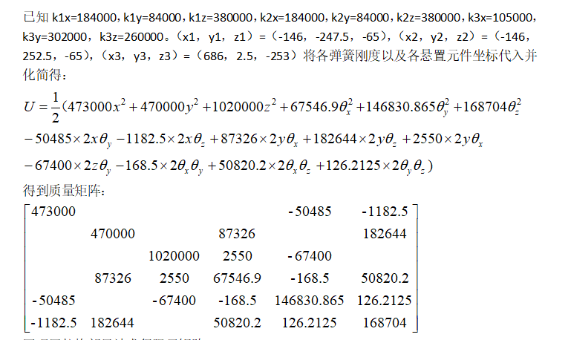
拉格朗日法求解刚度矩阵
2021/01/16
汽车多自由度振动系统动力学分析

Slide 6
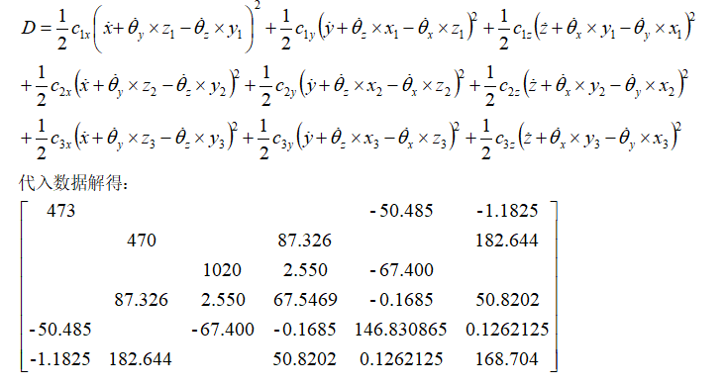
拉格朗日法求解阻尼矩阵
2021/01/16
汽车多自由度振动系统动力学分析

Slide 7

牛顿第二定律建立振动方程
平动坐标核心公式：
以x坐标为例进行受力分析
当系统振动时，x平动方向上的外力，共有6个。即3副悬置，每副悬置在x方向的都产生1个弹簧力与1个阻尼力。
弹簧力计算公式为：
2021/01/16
汽车多自由度振动系统动力学分析

Slide 8
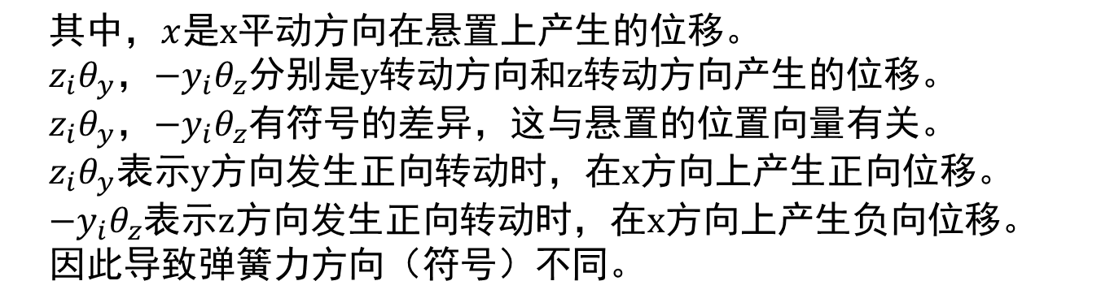
牛顿第二定律建立振动方程
弹簧力计算公式为：
2021/01/16
汽车多自由度振动系统动力学分析

Slide 9
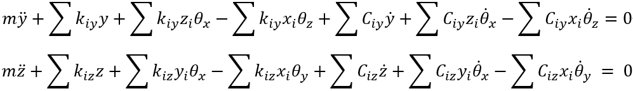
牛顿第二定律建立振动方程
阻尼力计算公式推导过程相仿，结果为：
代入牛顿第二定律方程：
x方向上建立方程，y、z方向也同理建立方程：
2021/01/16
汽车多自由度振动系统动力学分析

Slide 10


牛顿第二定律建立振动方程
转动坐标核心公式：
对于转动坐标，T由多个部分组成：
①由于质量对转动轴分布不均，产生的2个惯性力矩。
②3副悬置中其它两向（除去转动轴向）的弹簧力（共6个）对转动轴产生的6个弹簧力矩。
③3副悬置中其它两向（除去转动轴向）的阻尼力（共6个）对转动轴产生的6个阻尼力矩。
2021/01/16
汽车多自由度振动系统动力学分析

Slide 11
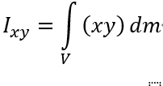
牛顿第二定律建立振动方程
转动坐标核心公式：
惯性力矩的推导：
2021/01/16
汽车多自由度振动系统动力学分析

Slide 12



牛顿第二定律建立振动方程
转动坐标核心公式：
弹簧力矩的推导：
阻尼力矩的推导与弹簧力矩类似，结果为：
2021/01/16
汽车多自由度振动系统动力学分析

Slide 13
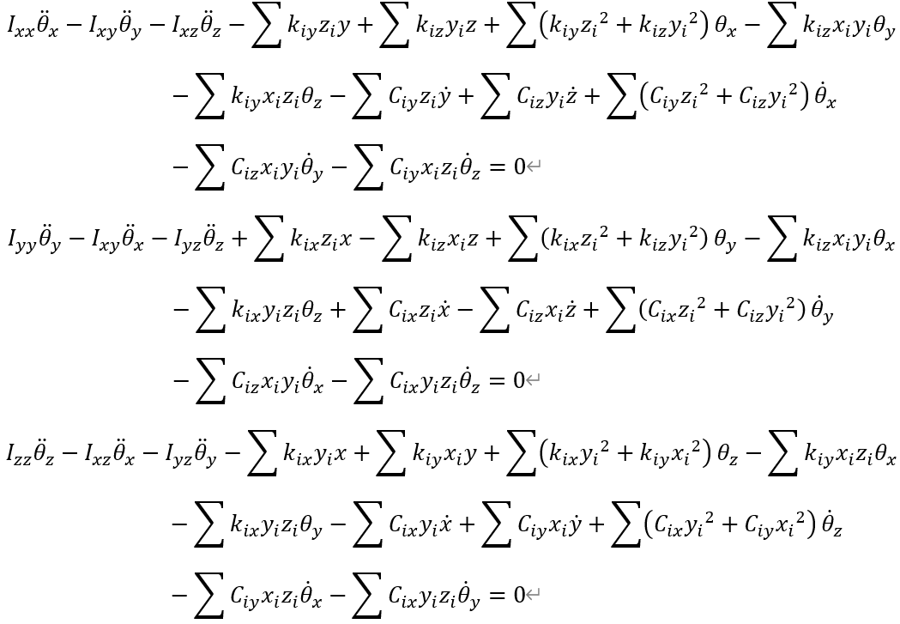
牛顿第二定律建立振动方程
最后列出转动坐标上振动微分方程：
2021/01/16
汽车多自由度振动系统动力学分析

Slide 14
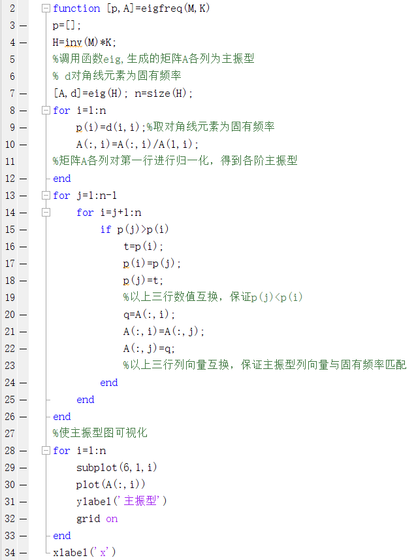
第二部分：求解固有频率和模态振型
运用Matlab求解：
调用eig函数，
求得主振型矩阵
及对应固有频率。
运用matlab代码
实现固有频率排序，
并实现主振型列向量
与固有频率顺序匹配。
最后运用subplot函数，
生成折线图，
使主振型图可视化。
2021/01/16
汽车多自由度振动系统动力学分析

Slide 15
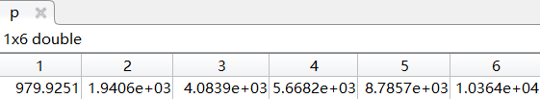
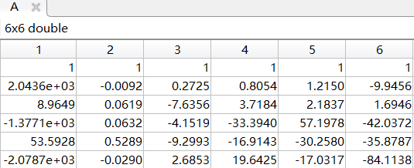
求解结果
固有频率：
主振型矩阵：
2021/01/16
汽车多自由度振动系统动力学分析

Slide 16
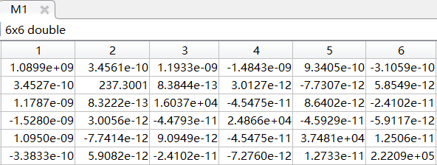
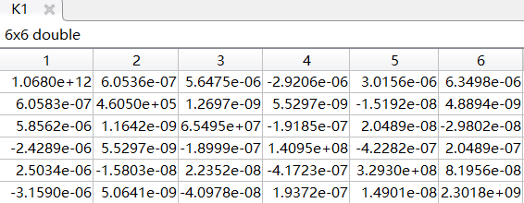
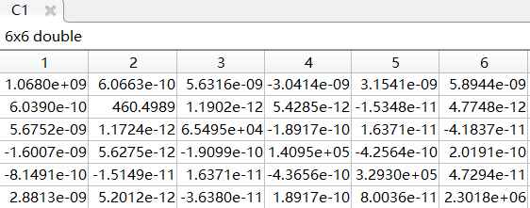
求解结果
模态质量矩阵：
模态刚度矩阵：
模态阻尼矩阵：
2021/01/16
汽车多自由度振动系统动力学分析

Slide 17
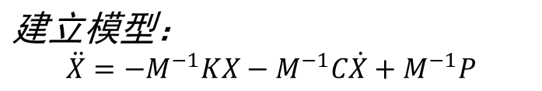
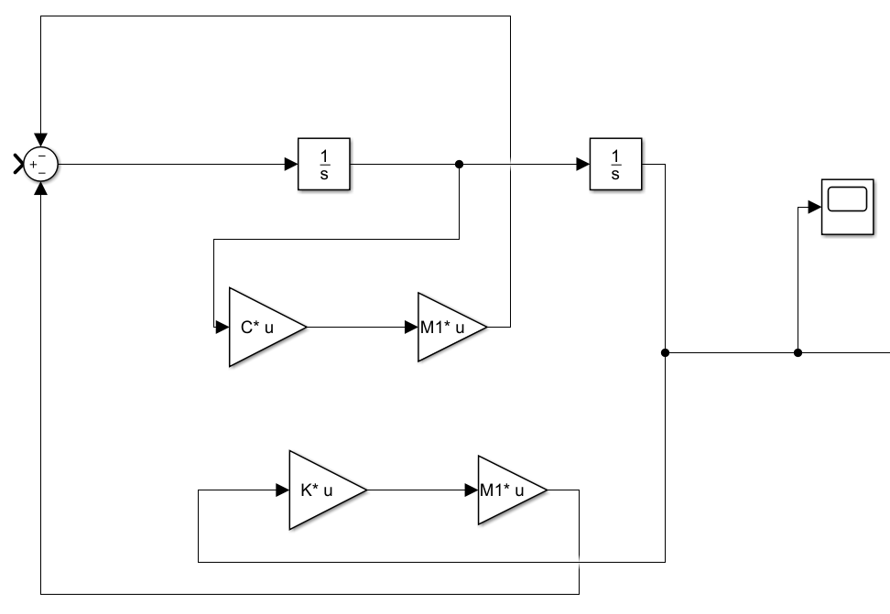



第三部分：Simulink建模仿真
二次积分
注意维度
关键在P
2021/01/16
汽车多自由度振动系统动力学分析

Slide 18
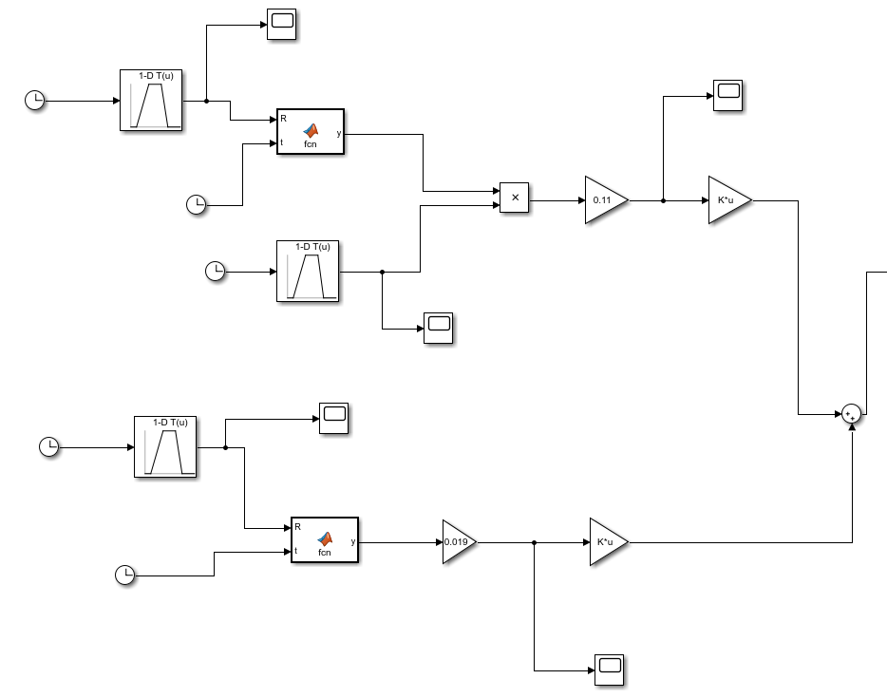
激励分析
输入波形
激励波形（单）
激励向量P
Dr. Professor Lijun Zhang

Slide 19
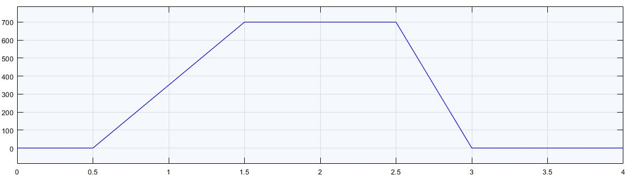
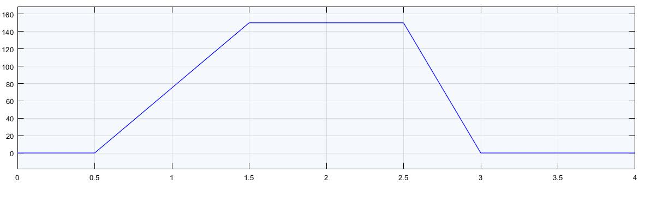
R
Me
Dr. Professor Lijun Zhang

Slide 20
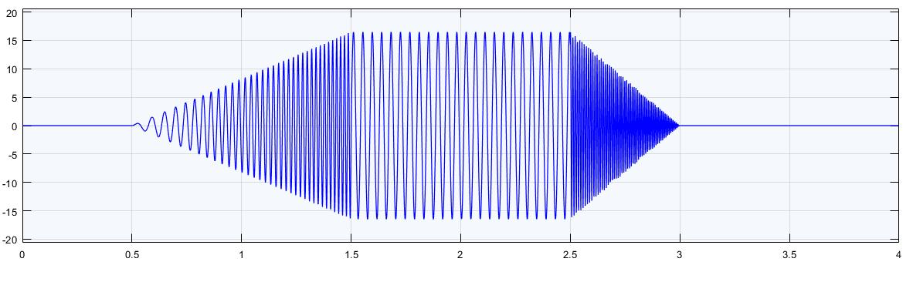
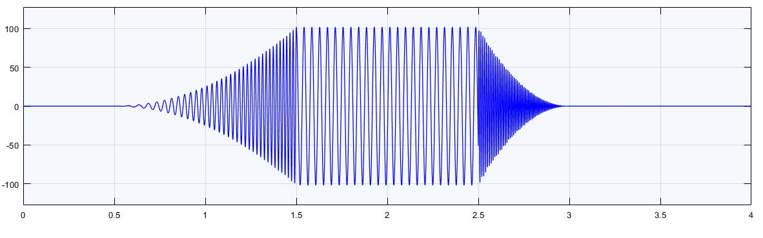
My
Fz
Dr. Professor Lijun Zhang

Slide 21
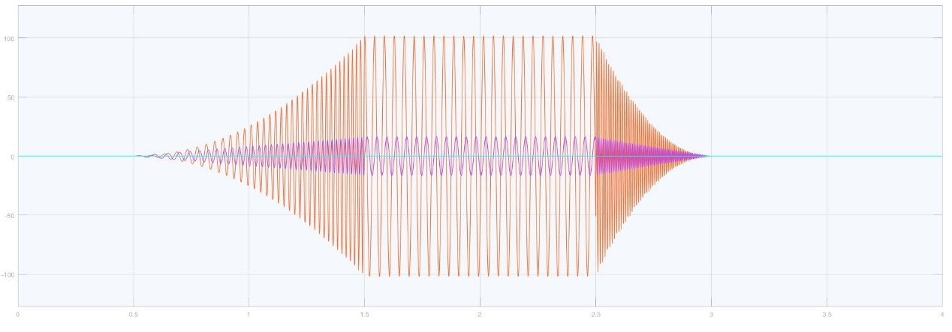
P
Dr. Professor Lijun Zhang

Slide 22
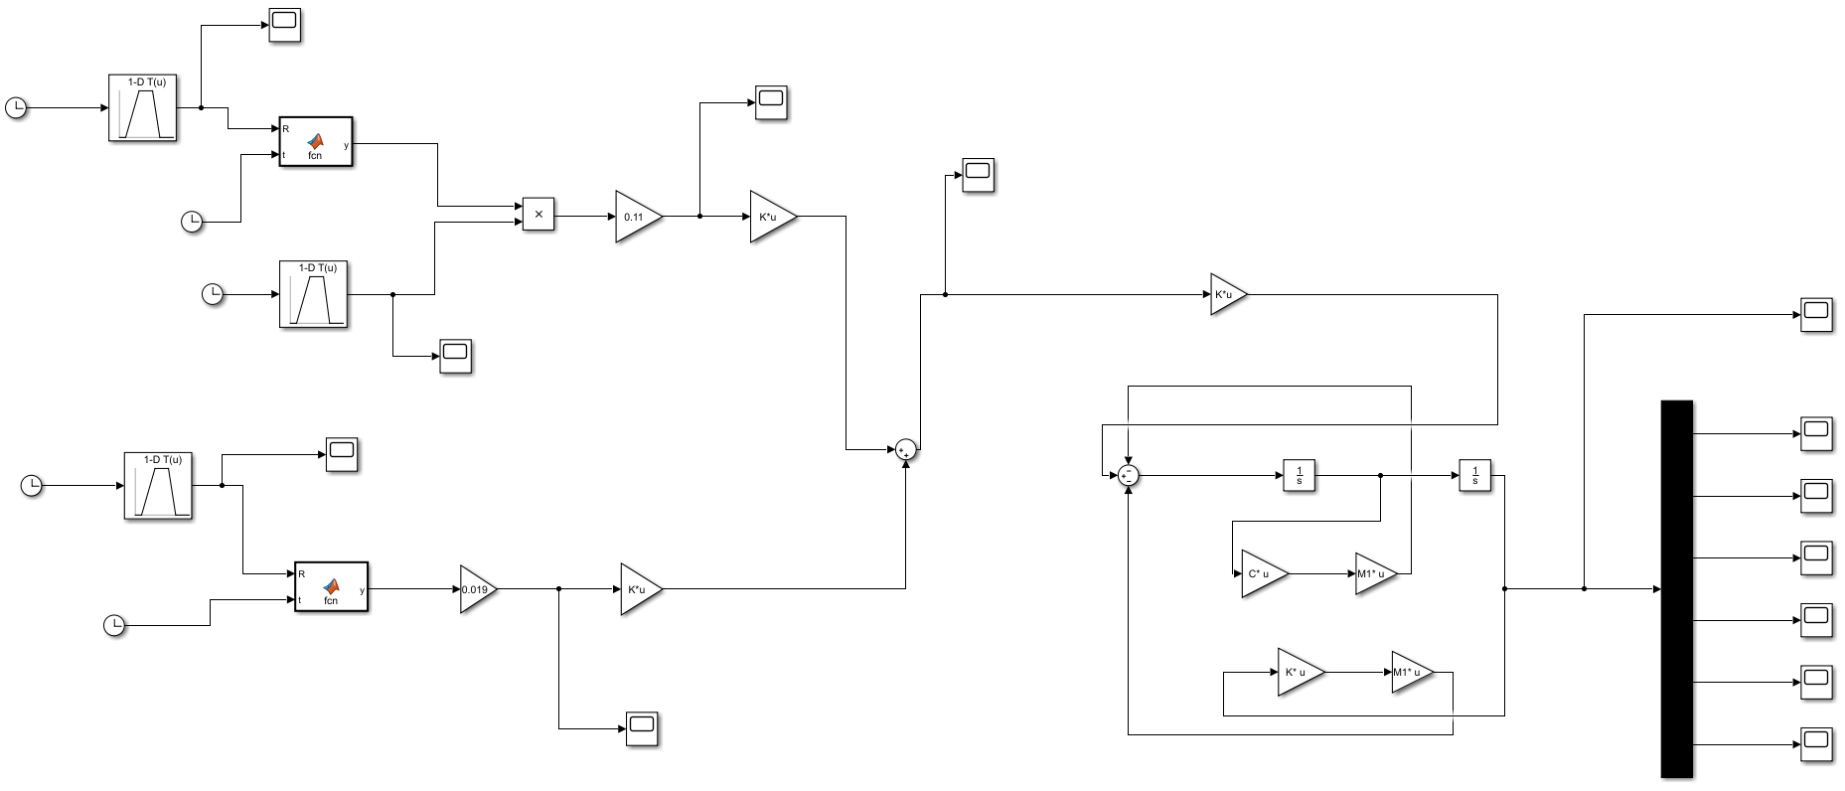
整体模型
总响应
各自由度响应
Dr. Professor Lijun Zhang

Slide 23
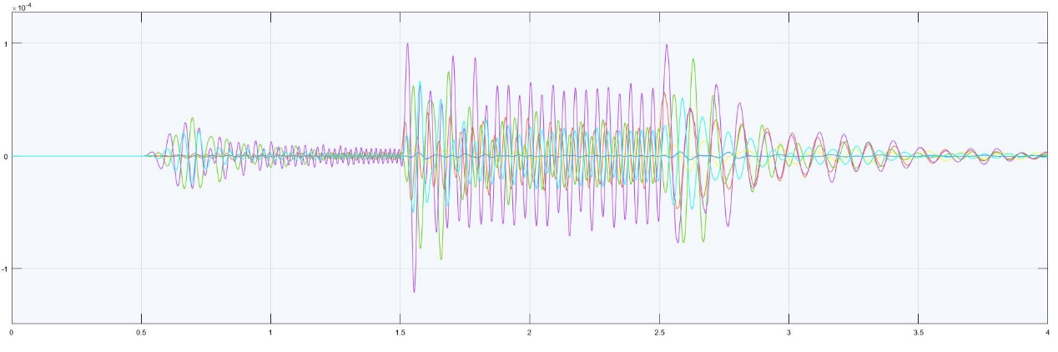
X
Dr. Professor Lijun Zhang

Slide 24
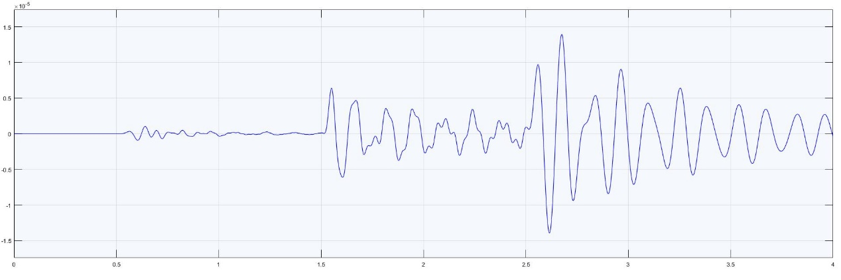
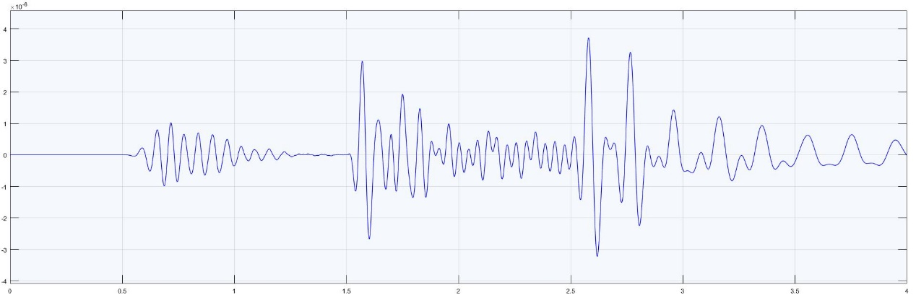
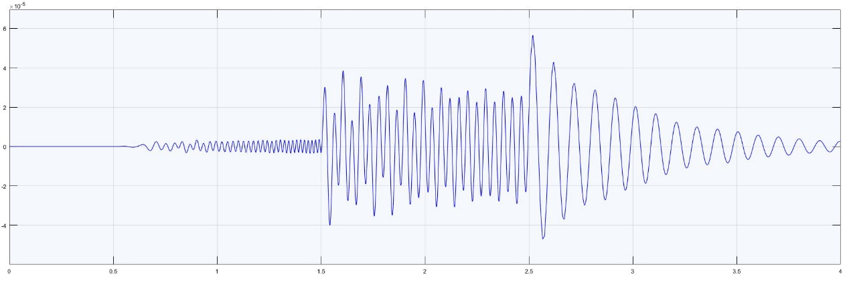
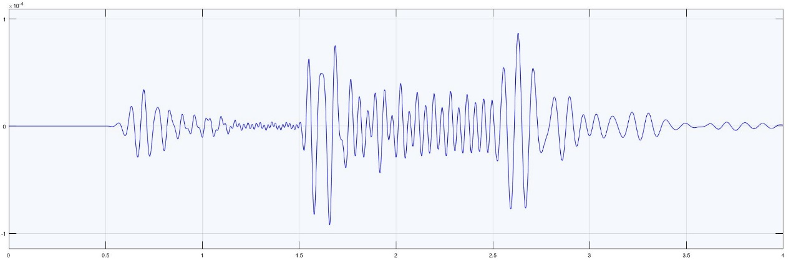
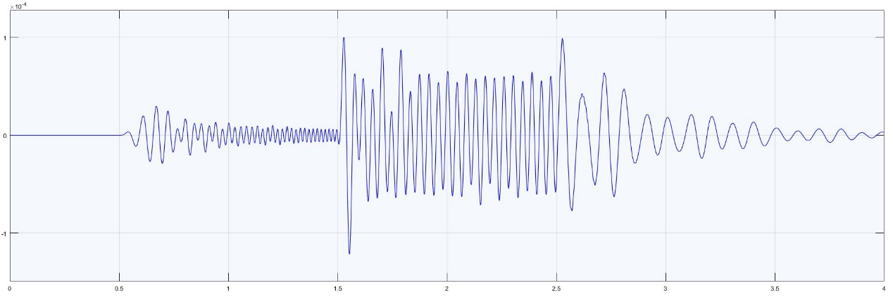
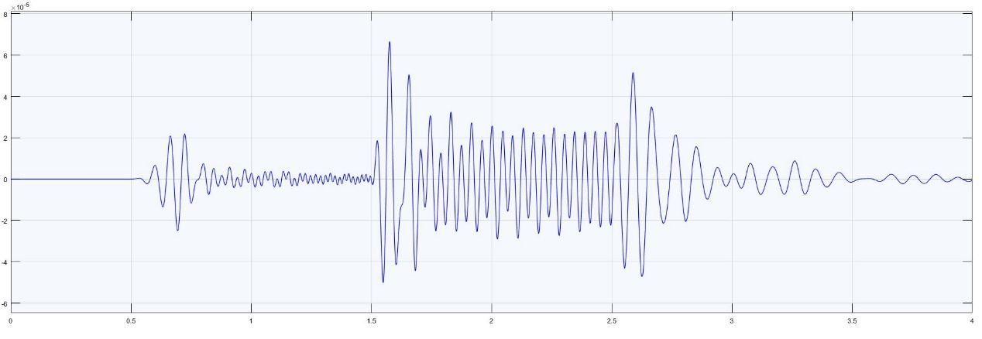
X
Y
Z
Dr. Professor Lijun Zhang

Slide 25
不当之处
恳请各位老师斧正
谢谢！
Dr. Professor Lijun Zhang

